Slide 1
КОМПЬЮТЕР И ЗДОРОВЬЕ РЕБЕНКА
Консультация для родителей

Slide 2
От общего к частному
В помещении с работающим компьютером изменяются физические характеристики воздуха: температура может повышаться до 26-27 градусов, относительная влажность - снижаться ниже нормы, то есть до 40-60%, а содержание двуокиси углерода - увеличиваться. Наряду с этим воздух ионизируется, увеличивающееся число положительных (тяжелых) ионов неблагоприятно влияет на работоспособность. Ионы, осаждаясь на пылинках воздуха, попадают и в дыхательные пути. Некоторые люди, в том числе дети, особенно чувствительны и болезненно реагируют на эти изменения воздуха. У них появляется першение в горле, покашливание из-за повышенной сухости слизистых.

Slide 3
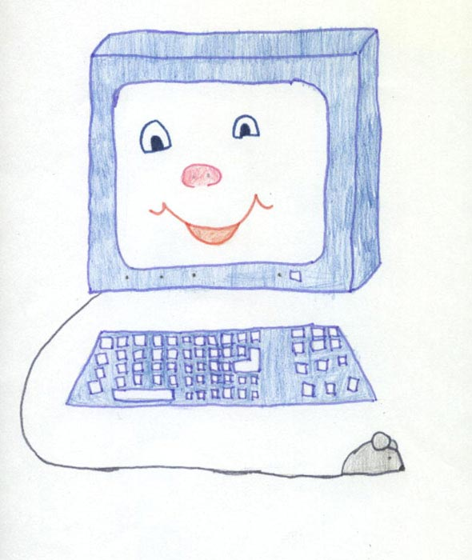
Если приобрести компьютер хорошего качества - тогда ряд проблем отпадет сам собой. Но есть 5 правил, которые хорошо бы запомнить:

Slide 4
1. Компьютер следует расположить в углу или задней поверхностью к стене.

Slide 5
2. В помещении, где используется компьютер, необходима ежедневная влажная уборка. Поэтому пол в нем не надо закрывать паласом или ковром.

Slide 6
3. До и после работы на компьютере следует протирать экран слегка увлажненной чистой тряпкой или губкой.

Slide 7
.
4. Считается, что наши зеленые друзья - кактусы - тоже помогают уменьшить негативное влияние компьютера.

Slide 8
5. Не забывайте чаще проветривать комнату, а аквариум или другие емкости с водой увеличивают влажность воздуха.

Slide 9
А также ... Еще один важный фактор - нервно-эмоциональное напряжение. Не секрет, что общение с компьютером, особенно с игровыми программами, сопровождается сильным нервным напряжением, поскольку требует быстрой ответной реакции. Кратковременная концентрация нервных процессов вызывает у ребенка явное утомление. Работая за компьютером, он испытывает своеобразный эмоциональный стресс. Наши исследования показали, что даже само ожидание игры сопровождается значительным увеличением содержания гормонов коры надпочечников.

Slide 10
Предупредить переутомление можно, если ограничить длительность работы ребенка за компьютером, проводить гимнастику для глаз (офтальмотренаж), правильно обустроить рабочее место, использовать только качественные программы, соответствующие возрасту ребенка. Это очень важно хотя бы потому, что, как показали наши исследования, беспокойство, рассеянность, усталость начинают проявляться уже на 14-й минуте работы ребенка на компьютере, а после 20 минут - у 25% детей были зафиксированы неприятные явления, как со стороны центральной нервной системы, так и со стороны зрительного аппарата.

Slide 11
Представьте теперь, что происходит или может произойти с ребенком, часами бесконтрольно просиживающим за компьютером. Дети близоруких (средней или сильной степени) родителей неблагоприятно реагируют уже через 10 минут. Без ущерба для здоровья ребенок может непрерывно работать за компьютером всего 15 минут, а дети близоруких родителей - только 10 минут.

Slide 12
Родители, внимание! Возможно, кого-то из родителей шокируют наши рекомендации - ведь для многих из них это попросту сильно меняет устоявшиеся домашние правила. Но мы шокируем их еще больше - 15 минут не ежедневно, а лишь три раза в неделю, через день! Таковы данные наших исследований. Доподлинно известно, что сегодня в домах, где родители не особенно осведомлены, дети просиживают за экраном не 15 минут три раза в неделю, а ежедневно - и по многу часов!

